Slide 1

MÔN: Tiếng Việt
Giáo viên: Nguyễn Thị Khuyên

Slide 2

* Khởi động
quả cam tăm tre củ sâm xe lam
Mùa hè, ve râm ran, sen nở thắm. Lũ trẻ nô đùa trên thảm cỏ ven hồ̀.

Slide 3



Slide 4

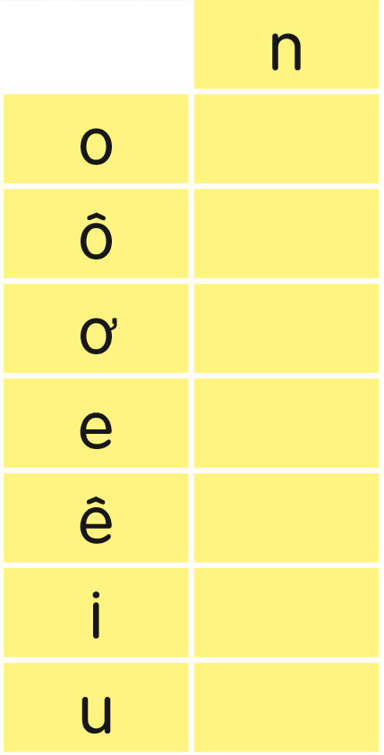

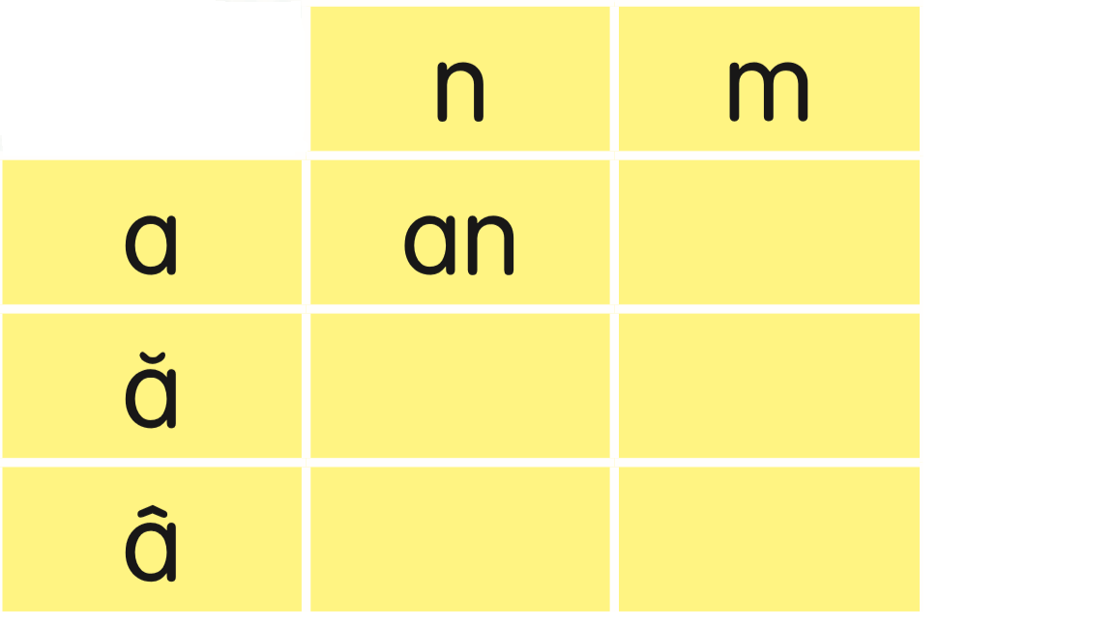
on
ôn
ơn
am
en
ăn
ăm
ên
ân
âm
E
Ê
A
B
C
in
un
Notes:
Click vào từng chữ thường để bật âm thanh đọc chữ đó
Chữ hoa không làm vì nặng, khó chạy slide

Slide 5
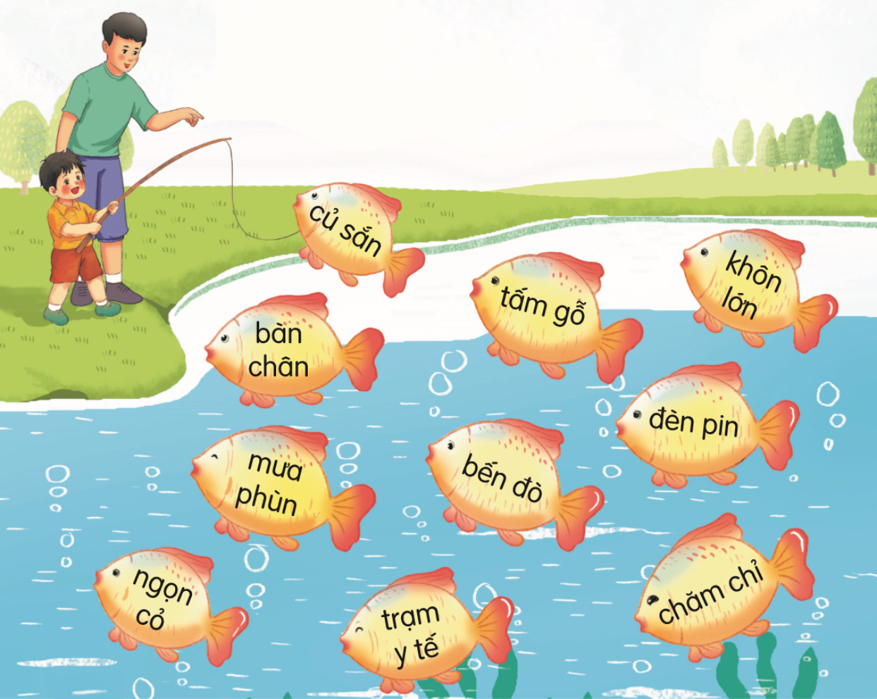
E
Ê
A
B
C
Notes:
Click vào từng chữ thường để bật âm thanh đọc chữ đó
Chữ hoa không làm vì nặng, khó chạy slide

Slide 6
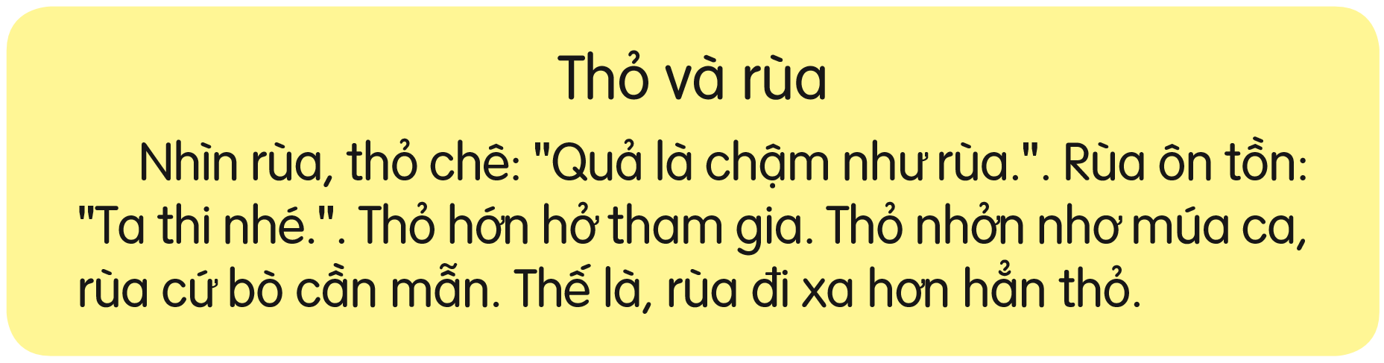

Slide 7


Slide 8
Sen nở thắm hồ.

Slide 9

Gà nâu và vịt xám
Notes:
Chưa có hiệu ứng

Slide 10


Slide 11

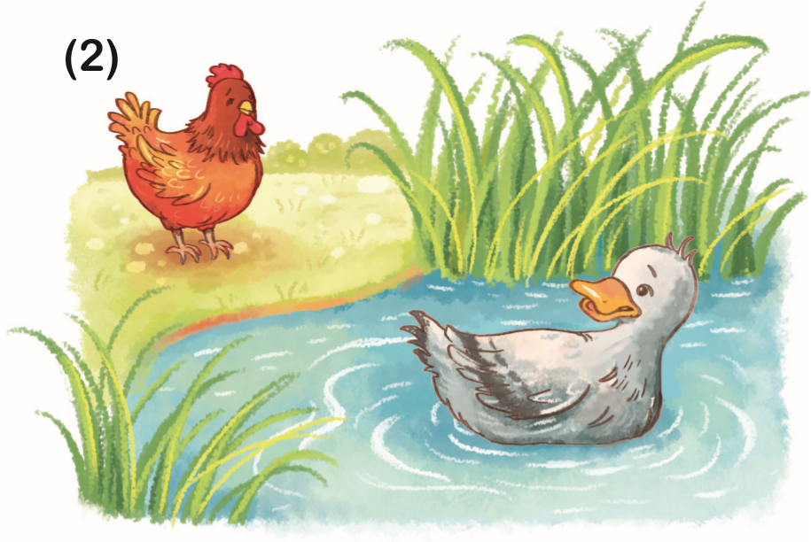
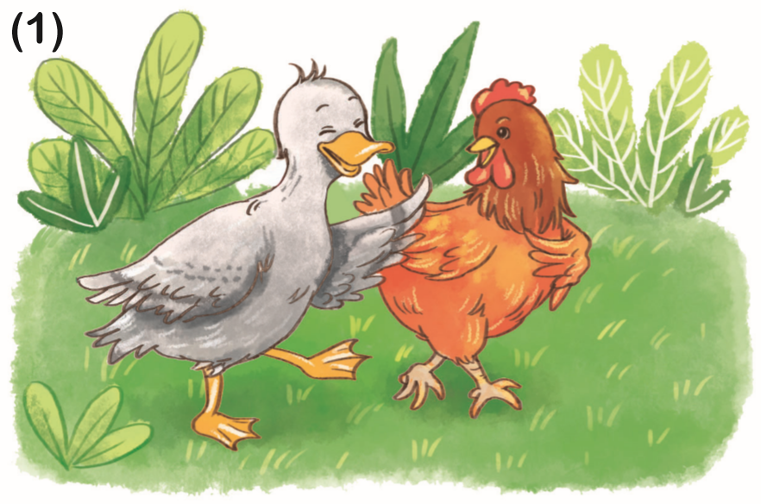
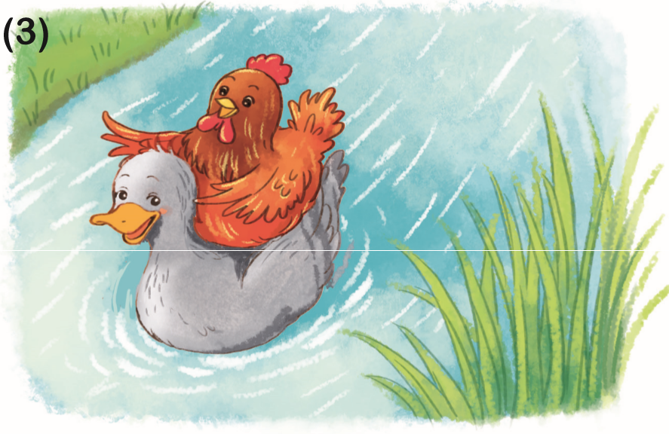
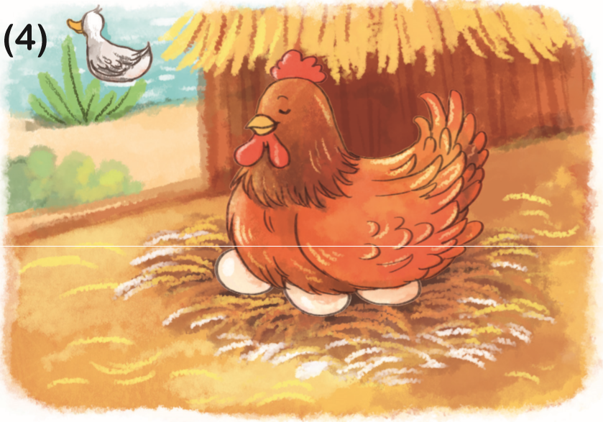

Gà nâu và vịt xám

Slide 12
Hằng ngày, gà nâu và vịt xám làm gì?
Notes:
Chưa có hiệu ứng

Slide 13
Chuyện gì xảy ra khiến gà nâu không thể sang sông?

Slide 14
Vịt đã làm gì để giúp gà?

Slide 15
Thương vịt vất vả, gà làm gì để giúp vịt?

Slide 16
Gà nâu và vịt xám

Slide 17





CHÀO TẠM BIỆT CÁC EM HỌC SINH
The end

